Slide 1
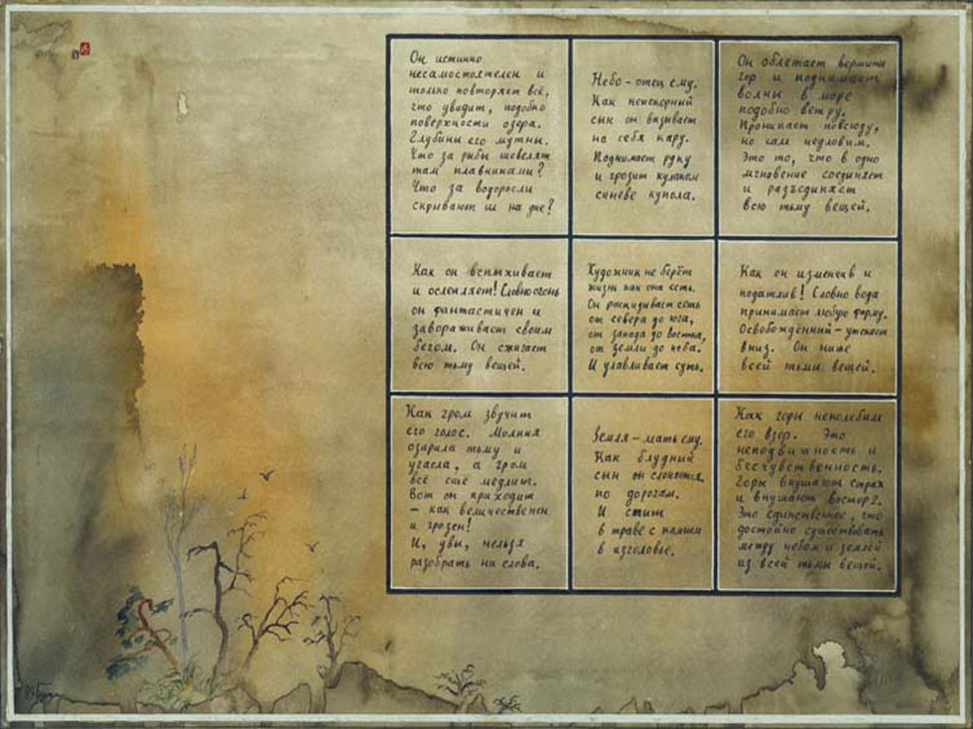
Игорь Борисович Бурдонов
Александр Сергеевич Косачев
Симуляция систем с отказами и разрушением
Институт Системного Программирования РАН

Slide 2
1. Введение - моделирование
Симуляция систем с отказами и разрушением
Реальный мир
Модельный мир
Требования
Спецификация

соответствует
конформна
Исследуемая система

Реализация
Функциональные требования – выражаются в терминах взаимодействия исследуемой системы с окружением



(12)


Игорь Борисович Бурдонов & Александр Сергеевич Косачев, ИСП РАН

Slide 3
2.1. Семантика взаимодействия
Симуляция систем с отказами и разрушением
Окружение
Воздействие = Нажатие кнопки (множество действий)
☞
Внешнее действие
Отказ (нет ни одного действия
из заданного множества)
Наблюдение =
воздействие
наблюдение
☞
Семантика =
(∪R)∪(∪R)=L
⎧L - алфавит внешних действий
⎨R - кнопки с наблюдаемыми отказами
⎩Q - кнопки с ненаблюдаемыми отказами
Реализация
τ = Внутреннее действие (ненаблюдаемо и всегда разрешено)
Бесконечная последовательность любых действий выполняется бесконечное время,
а конечная последовательность – конечное время.
Δ = дивергенция = бесконечная последовательность τ-действий («зацикливание»)
γ = разрушение = любое нежелательное поведение реализации


Безопасное взаимодействие = нет попыток выхода из дивергенции и нет разрушения



(12)


Игорь Борисович Бурдонов & Александр Сергеевич Косачев, ИСП РАН
Notes:
Наблюдение - это действие, которое реализация выполняет в ответ на воздействие и которое можно наблюдать.
Такое действие называется внешним.
Если никакого действия нет и гарантированно не будет, сколько бы времени мы не ждали, то это особое наблюдение, называемое отказом.
Отказ задаётся множеством тех действий, которые могли бы наблюдаться в ответ на воздействие.
Для простоты будем считать, что любое воздействие допускает наблюдение отказа.
С точки зрения взаимодействия те воздействия, которые могут приводить к одним и тем же наблюдениям, эквивалентны.
Воздействие фактически сводится к разрешению реализации выполнить одно действие из некоторого множества или не выполнить никакого действия из этого множества (отказ).
Набор неэквивалентных воздействий определяет семантику взаимодействия.
Можно считать, что имеется некоторая клавиатура и воздействие – это нажатие той или иной кнопки, на которой написано множество действий, разрешаемых кнопкой.
Кроме внешних, то есть наблюдаемых, действий реализация можнт выполнять внутренние, то есть ненаблюдаемые, действия.
Поскольку они не наблюдаемы, они неразличимы между собой и обозначаются одним символом τ.
Если возникла дивергенция, то реализация в ответ на воздействие может через какое-то время выполнить некоторое внешнее действие или бесконечно долго выполнять внутренние действия.
Это принципиально отличается от отказа, где отсутствие действий в данный момент времени гарантирует их отсутствие в будущем.
Однако отличить дивергенцию от отказа можно только при бесконечно долгом ожидании.
При дивергенции мы не знаем, сколько времени нам нужно ждать ответа на воздействие и будет ли такой ответ вообще.
Более того, без такого ответа дальнейшее взаимодействие бессмысленно, поскольку любое следующее воздействие не может устранить эту неопределённость.
Поэтому дивергенция не даёт возможности продолжить взаимодействие.
Дальше про разрушение.
Дальше про безопасное взаимодействие.

Slide 4
2.2. Модель LTS – Labelled Transition System
Симуляция систем с отказами и разрушением
☞
{a}
τ
☞
S=LTS(V_{S},L,E_{S},s₀)
S
0
b
2
a
4
начальное состояние
☞
Δ
множество переходов
c
τ
алфавит внешних действий
☞
{b}
c
множество состояний
1
3
b
5
γ
☞
{a}
☞
{a}
Переход s⎯z→s`, где s,s`∈V_{S} и z∈L∪{τ,γ}
L={a,b,c} R={{a},{b},{bc}}
Отказ P в состоянии s ⇔ из s нет переходов по действиям z∈P, τ- и γ-переходов.
Состояние дивергентно, если в нём есть дивергенция,
т.е. в нём начинается бесконечная цепочка τ-действий
s↓ - конвергентное состояние,
(не дивергентное состояние)
Маршрут = цепочка смежных переходов s⎯z₁→s₁⎯z₂→s₂⎯z₃→…⎯z_{n}→s_{n}
Трасса = цепочка пометок (с пропуском τ) на переходах (включая отказы и Δ)
маршрута, который не продолжается после Δ и γ


s⇒σ⇒ = маршрут с трассой σ начинается в s
s⇒σ⇒s` = маршрут с трассой σ начинается в s и заканчивается в s`
T(s)={σ|s⇒σ⇒} = множество трасс, начинающихся в s




(12)


Игорь Борисович Бурдонов & Александр Сергеевич Косачев, ИСП РАН

Slide 5
2.3. Безопасные кнопки, наблюдения и трассы
Симуляция систем с отказами и разрушением
☞
Кнопка безопасна, если 1) нет γ (после действия, разрешаемого кнопкой) и 2) нет Δ :
в состоянии s: P safe s =_{def} s↓ & ¬s⇒⟨γ⟩⇒ & ∀z∈P ¬s⇒⟨z,γ⟩⇒;
во множестве состояний M: P safe M =_{def} ∀s∈M P safe s;
после трассы σ, начинающейся в состоянии s: P safe s after σ =_{def} P safe (s after σ),
где s after σ =_{def} {s`|s⇒σ⇒s`} множество состояний после трассы.
Наблюдение безопасно, если оно разрешается (хотя бы одной) безопасной кнопкой:
отказ P безопасен, если безопасна кнопка P;
внешнее действие z безопасно, если ∃ кнопка P: z∈P и P безопасна.
Трасса σ, начинающаяся в состоянии s, безопасна, если
1) в начальном состоянии трассы нет γ: ¬s⇒⟨γ⟩⇒;
2) каждое наблюдение трассы безопасно после префикса трассы:
для σ=⟨u₁,u₂,…,u_{i-1},u_{i},…,u_{n}⟩ u_{i} безопасно после ⟨u₁,u₂,…,u_{i-1}⟩ для i=1..n.
Safe(s) – множество безопасных трасс, начинающихся в состоянии s.

(12)


Игорь Борисович Бурдонов & Александр Сергеевич Косачев, ИСП РАН

Slide 6
2.3. Гипотеза о безопасности и конформность
Симуляция систем с отказами и разрушением
☞
Гипотеза о безопасности: реализация I безопасна для спецификации S:
если в s₀ нет γ, то γ нет в i₀;
если после общей безопасной трассы кнопка безопасна в S, то она безопасна в I:
I safe for S =_{def} (⟨γ⟩∉T(s₀) ⇒ ⟨γ⟩∉T(i₀))
& ∀σ∈Safe(s₀)∩Safe(i₀) ∀P∈R
(P safe s₀ after σ ⇒ P safe i₀ after σ)
Конформность: реализация I конформна спецификации S:
I удовлетворяет гипотезе о безопасности для S;
выполнено проверяемое условие: после общей безопасной трассы наблюдение,
возможное в I после нажатия безопасной (в S) кнопки, разрешается S:
I saco S =_{def} I safe for S
& ∀σ∈Safe(s₀)∩Safe(i₀) ∀P∈R
(P safe s₀ after σ ⇒ obs(i₀ after σ,P) ⊆ obs(s₀ after σ,P)),
где obs(M,P) =_{def} {u∈P∪{P}|∃a∈M a⇒⟨u⟩⇒}
– наблюдения после нажатия кнопки P в состояниях из множества M
(12)

Игорь Борисович Бурдонов & Александр Сергеевич Косачев, ИСП РАН

Slide 7
3. Алгоритм верификации – Ограничения
Симуляция систем с отказами и разрушением
☞
Выполнено условие конечности:
Конечна семантика: конечен алфавит действий L. Как следствие конечны каждая кнопка P∈R и набор кнопок R,
Конечны множества состояний реализации и спецификации. Как следствие для конечной семантики конечным множества переходов.
(12)
Игорь Борисович Бурдонов & Александр Сергеевич Косачев, ИСП РАН

Slide 8
3. Алгоритм верификации – основная идея
Симуляция систем с отказами и разрушением
☞
Рассмотрим множество состояний из I, достижимых по безопасным трассам S :
U = ∪{i₀ after σ|σ∈Safe(s₀)}.
С каждым состоянием i∈U свяжем семейство S(i) множеств состояний из S
после трасс, безопасных в S, имеющихся в I, и заканчивающихся в состоянии i:
S(i)={s₀ after σ|σ∈Safe(s₀) & i∈(i₀ after σ)}
Реализация I конформна спецификации S, если выполнены два условия:
⟨γ⟩∉T(s₀) ⇒ ⟨γ⟩∉T(i₀);
∀i∈U ∀P∈R ∀M∈S(i) (P safe M) ⇒ P safe i & obs({i},P)⊆obs(M,P)).
Алгоритм:
На шаге 0: проверяем условие a, и для U₀={i₀} и S₀(i₀)={{s₀ after ⟨⟩}} проверяем условие b.
На n-ом шаге увеличиваем множества U_{n}⊆U_{n+1} и S_{n}(i)⊆S_{n+1}(i) для i∈U_{n+1}, проверяя условие b для добавляемых элементов множеств.
Алгоритм заканчивается когда либо обнаружена ошибка (не выполнено условие a или b), либо не происходит увеличение множеств: U_{n}=U и ∀i∈U S_{n}(i)=S(i).

(12)

Игорь Борисович Бурдонов & Александр Сергеевич Косачев, ИСП РАН

Slide 9
3. Алгоритм верификации на примере
Симуляция систем с отказами и разрушением
Семантика
L={a,b,c}
R={{a},{b},{bc}}
τ
Спецификация S
M – множество состояний
после безопасной трассы
A(M) – наблюдения, безопасные
в каждом состоянии из M
B(M,u) – множество постсостояний
после наблюдения u в состояниях из M
u M | a | {a} | b | {b} | c | {bc} | τ
0 | ∅ | 0 | 23 | ∅ |  |  | 0
23 | 4 | 3 | ∅ | 3 | 5 | ∅ | 23
4 |  |  |  |  |  |  | 4
5 | ∅ | 5 | 3 | ∅ | ∅ | ∅ | 5
3 | ∅ | 3 | ∅ | 3 | 5 | ∅ | 3
{a}
0
2
4
b
a
S
c
{b}
τ
c
1
3
b
5
γ
{a}
{a}
I
{b}
Реализация I saco S
i – состояние после
безопасной трассы
C(i) – безопасные
D(i) – опасные
c
u i | a | {a} | b | {b} | c | {bc} | τ
n | ∅ | n−{a}→n | n−b→k | ∅ | ∅ | ∅ | ∅
k | ∅ | k−{a}→k | ∅ | k−{b}→k | k−c→n | ∅ | ∅
n
b
k
{a}
{a}
переходы
из i
Гипотеза о безопасности: ∀i⎯u→i`∈D(i) ∀M∈S(i) u∉A(M)
Проверяемое условие: ∀i⎯u→i`∈C(i) ∀M∈S(i) u∈A(M) ⇒ B(M,u)≠∅
S(n)
{0}
{0}
{0}
{0}{5}
{0}{5}
S(k)
-
{23}
{23}{3}
{23}{3}
{23}{3}
W – список пар M i−u→i`, M∈S(i). Вначале все пары s₀ after ⟨⟩ i₀−u→i`
{0}n−{a}→n, {0}n−b→k
{23}k−{a}→k, {23}k−{b}→k, {23}k−c→n
{23}k−{b}→k, {23}k−c→n, {3}k−{a}→k, {3}k−{b}→k, {3}k−c→n
{3}k−{a}→k, {3}k−{b}→k, {3}k−c→n, {5}n−{a}→n, {5}n−b→k
⟨⟩ /
шаг
0
2
3
5
10/11

конформно

(12)

Игорь Борисович Бурдонов & Александр Сергеевич Косачев, ИСП РАН

Slide 10
3. Алгоритм верификации на примере
Симуляция систем с отказами и разрушением
Семантика
L={a,b,c}
R={{a},{b},{bc}}
τ
Спецификация S
M – множество состояний
после безопасной трассы
A(M) – наблюдения, безопасные
в каждом состоянии из M
B(M,u) – множество постсостояний
после наблюдения u в состояниях из M
u M | a | {a} | b | {b} | c | {bc} | τ
0 | ∅ | 0 | 23 | ∅ |  |  | 0
23 | 4 | 3 | ∅ | 3 | 5 | ∅ | 23
4 |  |  |  |  |  |  | 4
5 | ∅ | 5 | 3 | ∅ | ∅ | ∅ | 5
3 | ∅ | 3 | ∅ | 3 | 5 | ∅ | 3
{a}
0
2
4
b
a
S
c
{b}
τ
c
1
3
b
5
γ
{a}
{a}

Реализация I saco S
i – состояние после
безопасной трассы
C(i) – безопасные
D(i) – опасные
I
b
c
{b}
u i | a | {a} | b | {b} | c | {bc} | τ
n | ∅ | n−{a}→n | n−b→k | ∅ | ∅ | ∅ | ∅
k | ∅ | k−{a}→k | ∅ | k−{b}→k | k−c→n | ∅ | ∅
n
b
k
{a}
{a}
переходы
из i
k−b→k ∅
Гипотеза о безопасности: ∀i⎯u→i`∈D(i) ∀M∈S(i) u∉A(M)
Проверяемое условие: ∀i⎯u→i`∈C(i) ∀M∈S(i) u∈A(M) ⇒ B(M,u)≠∅
S(n)
{0}
{0}
{0}
{0}
S(k)
-
{23}
{23}{3}
{23}{3}
W – список пар M i−u→i`, M∈S(i). Вначале все пары s₀ after ⟨⟩ i₀−u→i`
{0}n−{a}→n, {0}n−b→k
{23}k−{a}→k, {23}k−b→k, {23}k−c→n
{23}k−b→k, {23}k−c→n, {3}k−{a}→k, {3}k−b→k, {3}k−c→n
шаг
0
2
3
4
ошибка




(12)


Игорь Борисович Бурдонов & Александр Сергеевич Косачев, ИСП РАН

Slide 11
3. Алгоритм верификации – оценка сложности
Симуляция систем с отказами и разрушением
☞
Число шагов алгоритма (2 + число обрабатываемых пар из W) ≤ 2+m⋅(2^{n}-1), где
m – число переходов реализации (включая петли отказов),
n – число состояний спецификации.
При подходящем способе задания множеств A,B,C,D,S
число операций алгоритма = Θ(число шагов).
Число операций алгоритма = O(2+m⋅(2^{n}-1)).
Для детерминированной спецификации число шагов алгоритма ≤ 2+m⋅n.
Распараллеливание: обработка элементов списка W выполняется параллельно.
Число шагов алгоритма ≤ 2+k⋅(2^{n}-1), где k – число состояний реализации.
В примере (с конформной реализацией):
Число шагов без распараллеливания = 12, 2+m⋅(2^{n}-1) = 2+6⋅(2⁶-1) = 380
Число шагов с распараллеливанием = 4, 2+k⋅(2^{n}-1) = 2+2⋅(2⁶-1) = 128.


(12)


Игорь Борисович Бурдонов & Александр Сергеевич Косачев, ИСП РАН

Slide 12
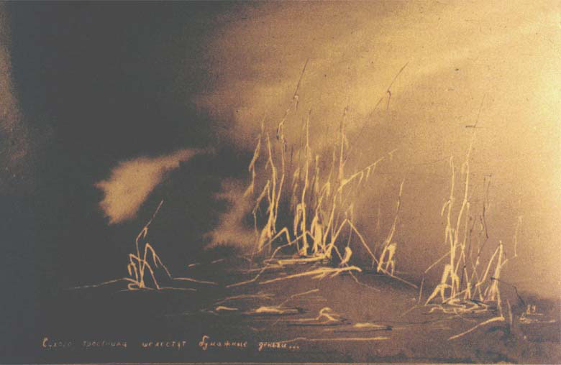
Симуляция систем с отказами и разрушением
Спасибо за внимание!
Игорь Борисович Бурдонов & Александр Сергеевич Косачев, ИСП РАН

Slide 13
1. Дополнительные ограничения
Тестирование конформности с открытым состоянием
☞
Реализация удовлетворяет гипотезе о безопасности.
Тестирование с открытым состоянием.
Ограниченный недетерминизм реализации: реализация t-недетерминирована = в результате повторения t раз одного и того же тестового воздействия в одном и том же состоянии реализации будут получены все возможные варианты поведения реализации, то есть все пары (наблюдение, постсостояние).
Сильно-связность LTS реализации = из каждого состояния можно безопасно перейти в любое другое состояние, возможно с использованием операции «рестарт». (Достаточно ограничиться состояниями, достижимыми по безопасным трассам спецификации.)

(12)


Игорь Борисович Бурдонов & Александр Сергеевич Косачев, ИСП РАН

Slide 14
2. Отличия от алгоритма аналитической верификации
Тестирование конформности с открытым состоянием
☞
Реализация неизвестна, поэтому множества C(i) и D(i) неизвестны. D(i) нужны только для проверки гипотезы о безопасности. С(i) будут строиться по ходу тестирования.
Тестирование – это чередующаяся цепочка следующих действий:
Тестовое воздействие + получение наблюдения + опрос постсостояния, т.е. получение перехода реализации.
Если получен новый переход, выполняется аналитическая верификация этого перехода и, возможно, ранее полученных переходов. Когда список W становится пуст, тестирование не заканчивается, а выполняется п. 2a.
Ограничение недерминизма реализации позволяет в каждом её состоянии выполнять каждое тестовое воздействие не более t раз.
Если в п.2a оказывается, что все переходы из текущего состояния уже получены = каждое безопасное согласно спецификации тестовое воздействие выполнено t раз (состояние полное), то применяется специальный алгоритм перемещения в неполное состояние, и далее п.2a.
Тестирование заканчивается, когда все полученные состояния полны.


(12)


Игорь Борисович Бурдонов & Александр Сергеевич Косачев, ИСП РАН

Slide 15
3. Общая схема алгоритма тестирования
Тестирование конформности с открытым состоянием
Текущее состояние полное?
нет
Среди полученных состояний есть неполное?
нет
конформно
да
да
Воздействие
+наблюдение
+постсостояние
Перемещение
в неполное состояние
нет
Получен
новый переход
да
Аналитическая
верификация
ошибка
не конформно
Список W пуст
(12)
Игорь Борисович Бурдонов & Александр Сергеевич Косачев, ИСП РАН

Slide 16
4. Оценка сложности алгоритма тестирования
Тестирование конформности с открытым состоянием
☞
Число тестовых воздействий O_{T}=O(b⋅k⋅t^{k}) для t>1, и O_{T}=O(b⋅k²) для t=1,
где b – число кнопок, k – число состояний реализации.
Оценка O(b⋅k²) достигается для детерминированной реализации.
Для реализаций, в которых гарантируется перемещение в неполное состояние по тому или иному пути (маршруту без самопересечений), оценка O(b⋅k²⋅t):
Сильно-Δ-связные LTS – такие LTS, в которых для любой пары состояний a и b можно в каждом состоянии i определить кнопку P(i) так, что, нажимая только такие кнопки, мы гарантированно проходим тот или иной путь из a в b при любом недетерминированном поведении реализации.
Детерминированная исследуемая система, когда недетерминизм реализации как её модели есть следствие повышения уровня абстракции при моделировании.
Объём вычислений :
Поиск опрошенного состояния среди ранее полученных - k⋅O_{T}.
Вычисления для перемещения в неполное состояние - O(b²⋅k²⋅t).
Вычисления при аналитической верификации - O(m⋅2^{n}), Для детерминированной спецификации – O(m⋅n).


(12)


Игорь Борисович Бурдонов & Александр Сергеевич Косачев, ИСП РАН
Notes:
Детерминизм исследуемой системы.
Модельное тестовое воздействие преобразуется в реальное тестовое воздействие перед тем, как подавать его на исследуемую систему.
Если это реальное воздействие запоминать вместе с полученным реализационным переходом, то для перемещения в неполное состояние можно указывать нужное реальное воздействие.
В тексте статьи опечатка: для сильно-Δ-связных LTS и для детерминированных исследуемых систем оценка O(b⋅k²⋅t), а не O(b⋅k²).

